Slide 1
Pemrograman Berorientasi Obyek (Object Oriented Programming)
Rosihan Ari Yuana

Slide 2
Pendahuluan

Slide 3
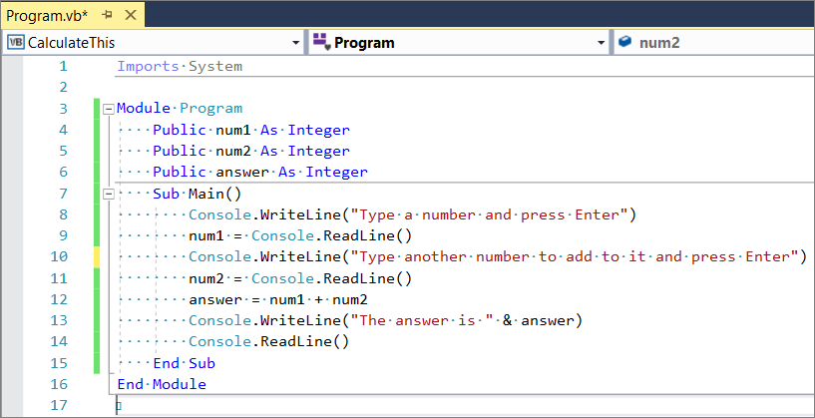
Teknik Coding
PROSEDURAL
Terdapat satu atau lebih functions/procedures dalam program
Contoh: VB, Delphi, Pascal, C, PHP

Slide 4
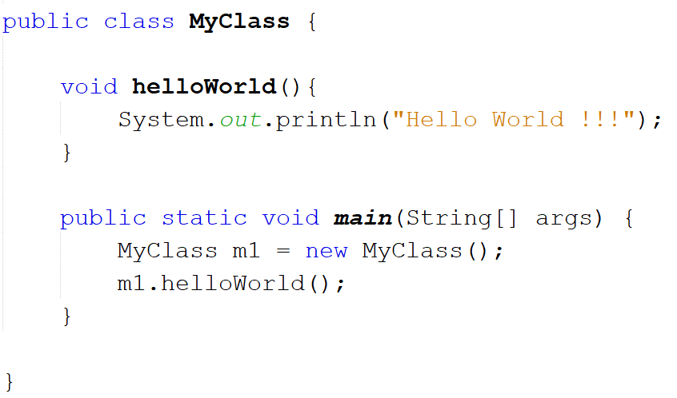
Teknik Coding
Object Oriented Programming
Adanya pembuatan object-object dalam program (instansiasi)
Contoh: Java, PHP, Python, C#

Slide 5
Istilah-istilah dalam PBO
Kelas (Class)
Atribut (properties)
Method
Obyek

Slide 6

Class
Class is a blueprint
Tablet blueprint

Slide 7
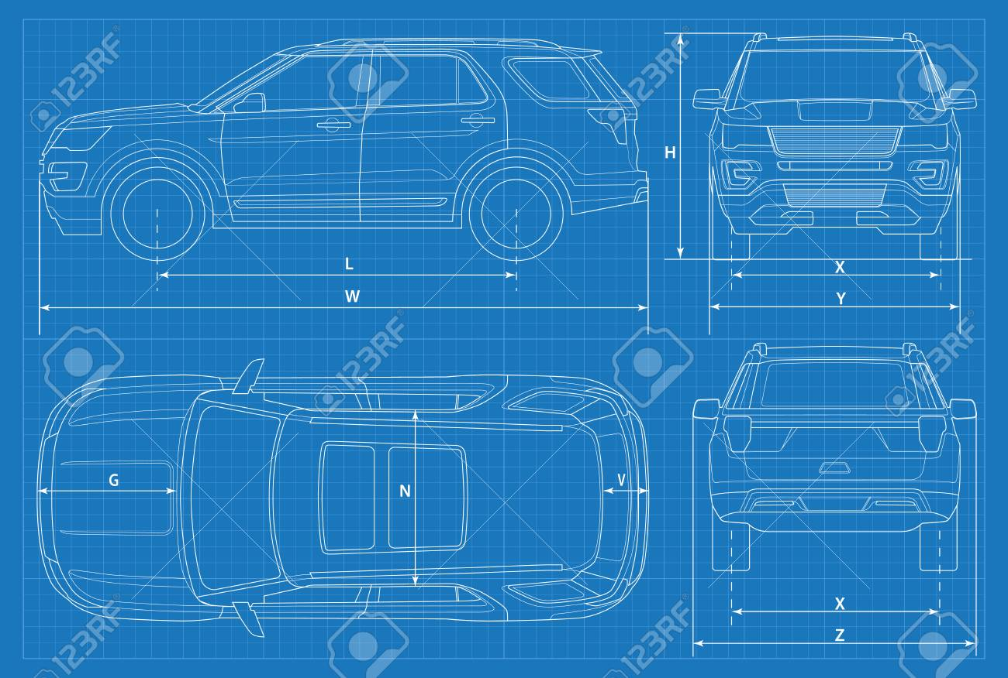
Class
Offroad Car blueprint

Slide 8
Atribut/Properti
Sifat/karakteristik yang ada pada sebuah blueprint
Contoh:
Atribut blueprint tablet:
Memiliki screen dengan ukuran tertentu
Memiliki tombol ON/OFF
Memiliki tombol volume
Memiliki slot sim card
Memiliki lampu indicator
Atribut blueprint mobil:
Memiliki panjang
Memiliki lebar
Memiliki warna
Memiliki sejumlah roda
Memiliki sejumlah tempat duduk

Slide 9
Methods
Fitur/kemampuan yang bisa dilakukan oleh blueprint
Contoh:
Methods blueprint tablet:
Dapat dimatikan dan dihidupkan
Dapat diatur volumenya
Dapat ditap
Dapat dizoom
Dapat diset autorotate
Methods blueprint offroad car:
Dapat distart
Dapat bergerak maju
Dapat bergerak mundur
Dapat belok

Slide 10
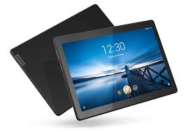
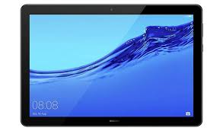
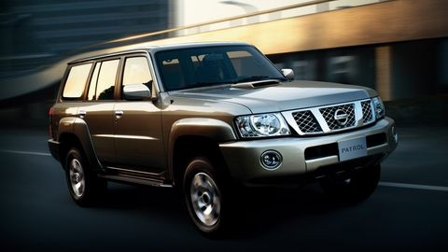

Obyek
Implementasi (perwujudan) dari blueprint
Contoh:
Obyek dari blueprint tablet
Obyek dari blueprint offroad car
Lenovo
Huawei
Nissan
Land rover

Slide 11
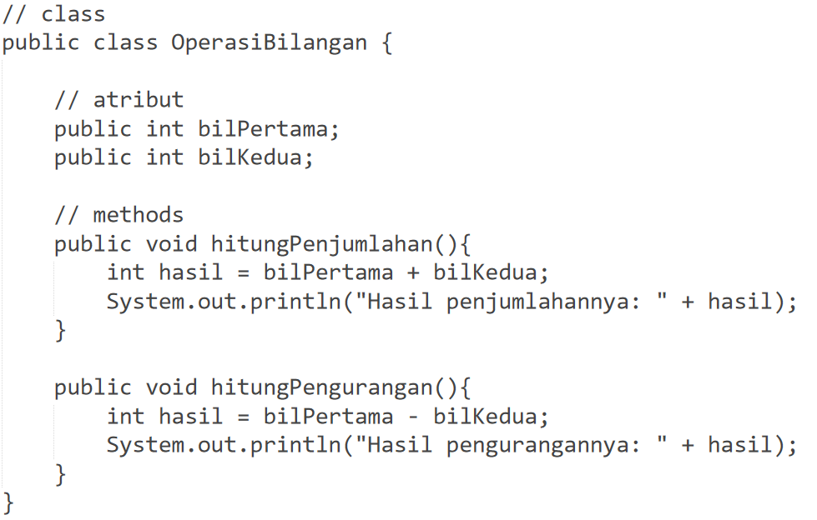
Bagaimana dengan PBO?
Apa nama classnya?
Apa saja atributnya?
Apa saja methodsnya?

Slide 12
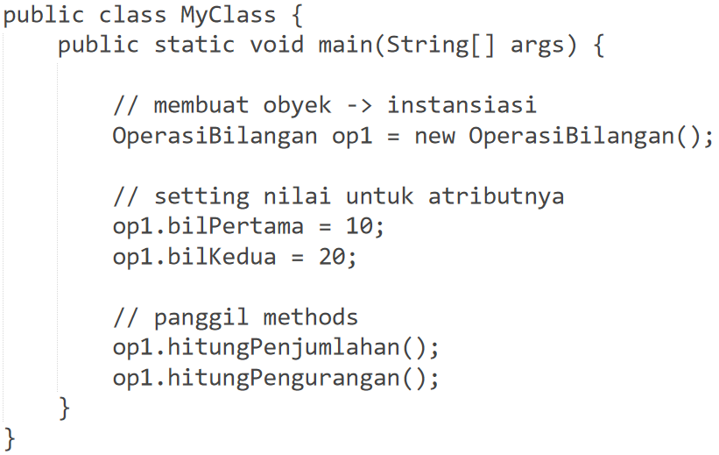
Setelah class dibuat, then what?
Apa kira-kira outputnya?
Bisakah membuat obyek lain dengan nilai yang berbeda?

Slide 13
Beberapa konsensus
Cara penulisan nama class?
Cara penulisan nama atribut?
Cara penulisan nama method?
Cara penulisan nama variabel di dalam method?
Di dalam Java, sebuah file class hanya untuk 1 class saja
Cara penulisan nama package?

Slide 14
Apa beda class ‘MyClass’ & ‘OperasiBilangan’?

Slide 15
Kesimpulan

